Slide 1
Алгоритм обстеження хворих на цукровий діабет. Характеристика. Лабораторна діагностика.

Slide 2
Визначення
Група метаболічних захворювань, які характеризуються гіперглікемією, що виникає внаслідок дефекту секреції або дії інсуліну. Хронічна гіперглікемія при цукровому діабеті (ЦД) призводить до пошкодження, дисфункції та недостатності різних органів, особливо очей, нирок, нервів, серця і кровоносних судин.
ЦД 1-го типу: зумовлений руйнуванням β-клітин підшлункової залози аутоімунним процесом, індукованим дією тригерних (пов’язаних із середовищем) факторів у осіб із генетичною схильністю. У розвитку захворювання беруть участь антитіла до острівців Лангерганса (до різних антигенів β-клітин), які можуть з'являтись за багато місяців і навіть років до появи симптомів ЦД; протягом цього періоду відбувається поступова втрата секреторної функції β-клітин, котра призводить до маніфестного ЦД, який характеризується абсолютним дефіцитом інсуліну. Проявляється у дітей і молоді, та в осіб віком <30-ти р. Можливим є повільний перебіг аутоімунної деструкції β-клітин, який призводить до маніфестації захворювання у 4-ій або 5-ій декаді життя (латентний аутоімунний діабет дорослих — LADA). Після маніфестації захворювання процес руйнування β-клітин триває ще впродовж певного часу; зникнення С-пептиду (маркера секреції інсуліну) в сироватці свідчить про їх остаточне знищення.
ЦД 2-го типу: найчастіша форма (≈80 %); зумовлена поступовим порушенням секреції інсуліну в умовах інсулінорезистентності. Може бути генетично обумовленим (полігенне успадкування), однак ключову роль відіграють фактори середовища (ожиріння [особливо абдомінальне] та низька фізична активність). Надлишок вільних жирних кислот, які виділяє черевна жирова тканина, викликає «ліпотоксичність» — збільшене окиснення жирів призводить до гальмування гліколізу у м'язах, а у печінці призводить до посилення глюконеогенезу, що вимагає компенсаційної секреції інсуліну β-клітинами та може призвести до поступового виснаження їх резерву і порушення метаболізму глюкози.
Гестаційний діабет або ЦД у вагітної — діагностовані під час вагітності. Підвищення концентрації контрінсулярних гормонів, яке виникає під час вагітності, призводить до інсулінорезистентності, збільшення потреби в інсулінi та підвищення доступності глюкози для плоду, який розвивається — внаслідок цих адаптаційних змін зростає ризик порушень вуглеводного обміну у жінок, які досі були здоровими.

Slide 3
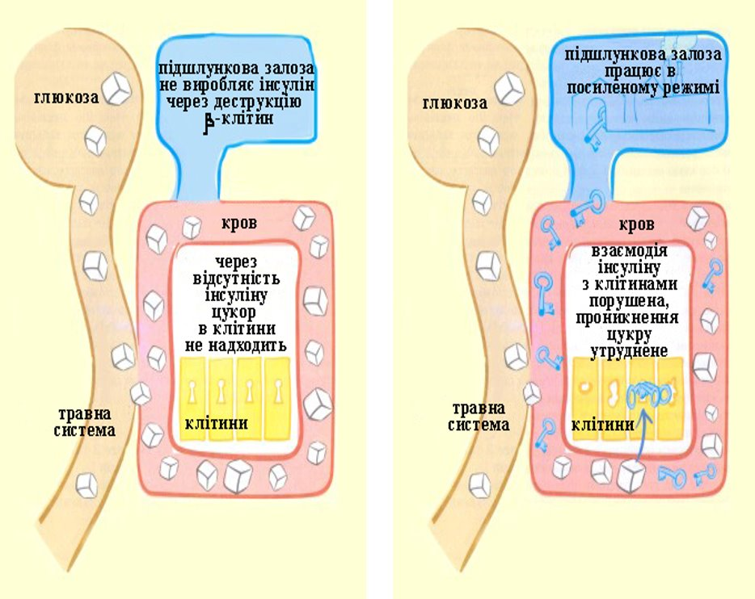
Фактори ризику
Патогенез
Цукровий діабет 1 типу: генетична схильність, імунні розлади, чинники зовнішнього середовища.
Цукровий діабет 2 типа: генетика, вік, спадковість (на них ми вплинути не можемо); нездорове харчування та фізична бездіяльність (на них ми можемо та маємо вплинути)
Інсулінозалежний тип
Інсулінонезалежний тип

Slide 4
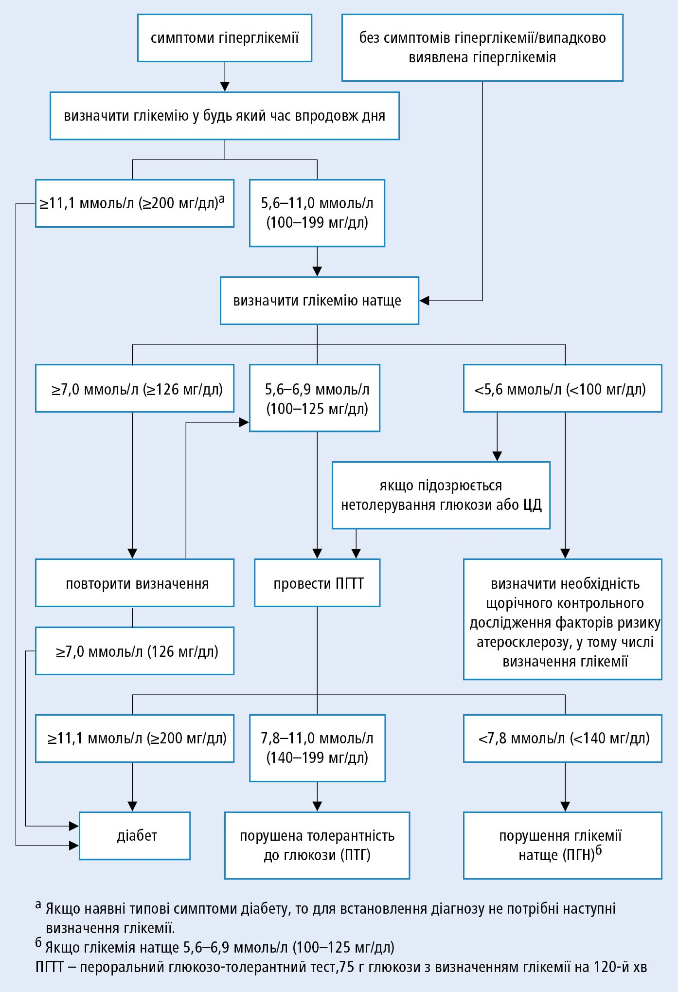
Алгоритм діагностики цукрового діабету

Slide 5
Симптоми ЦД
Типові симптоми ЦД: поліурія (осмотичний діурез внаслідок глюкозурії), полідипсія (посилена спрага), ознаки дегідратації, які, переважно, є помірно вираженими (зниження еластичності шкіри, сухість шкіри та слизових оболонок), спричинені зневодненням слабкість та сонливість, схуднення (рідше), кетоацидоз та кетоацидотична кома (іноді перший помічений симптом), схильність до гнійних інфекцій шкіри чи інфекцій сечостатевої системи.
1. ЦД 1-го типу: раптове виснаження секреторних резервів β-клітин підшлункової залози у дітей і молоді є причиною гострого початку захворювання (кетоацидоз та кетоацидотична кома) та лабільного перебігу ЦД, що пришвидшує розвиток хронічних ускладнень (можуть з'являтись вже через 5 років від початку хвороби). Симптоми ЦД 1-го типу у дорослих осіб наростають повільно, деколи протягом кількох місяців, зазвичай, хвороба не починається кетоацидотичною комою (хоча з'являються симптоми кетоацидозу). Багаторічний перебіг, на перший погляд, лагідної гіперглікемії, напр. при ЦД LADA, сприяє підступному розвитку хронічних ускладнень.
ЦД 2-го типу: типові симптоми ЦД виникають значно рідше, ніж при ЦД 1-го типу. Більш, ніж половина випадків має безсимптомний перебіг і захворювання виявляють випадково, або під час скринінгових обстежень. Якщо ЦД не лікувати, це зумовлює розвиток хронічних ускладнень, особливо серцево-судинних, котрі є основною причиною смерті. ≈85 % хворих має ожиріння, переважно, абдомінальне; часто виникає артеріальна гіпертензія та ліпідні порушення. Гіперглікемія може вперше проявитись під час перебігу іншого захворювання (напр. інфекції), при якому збільшується потреба в інсуліні. Секреторні резерви β-клітин при ЦД з часом поступово виснажуються (це вимагає моніторингу перебігу захворювання та адаптації лікування до змінних потреб).

Slide 6



Slide 7
Лабораторна діагностика
1) глікемія
2) відсоток глікозильованого гемоглобіну (HbA1с)
3) концентрація фруктозаміну
4) глюкоза в сечі
5) антитіла до острівців :
а) антитіла до острівців (ICA; до різних цитоплазматичних антигенів β-клітин), значно рідше визначають з огляду на найнижчу специфічність;
б) до глутаматдекарбоксилази (анти-GAD65 антитіла);
в) до тирозинфосфатази (IA-2, IA-2β),
г) до ендогенного інсуліну (IAA);
д) до цинку (Zn8);
6) концентрація С-пептиду в сироватці
7) кетонові тіла
8) концентрація лактату в сироватці

Slide 8
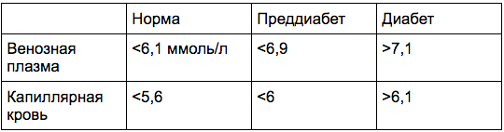
Рівень глюкози
глікемія — концентрація глюкози у плазмі венозної крові (норма 4,0–6,1 ммоль/л) використовується для діагностики ЦД або ПГН(порущення глікемії натщесерце) , а концентрація глюкози у цільній капілярній крові (аналіз за допомогою глюкометра, натще [тобто 8–14 год від останнього прийому їжі] i 90–120 хв після прийому їжі) — для моніторингу лікування ЦД;

Slide 9
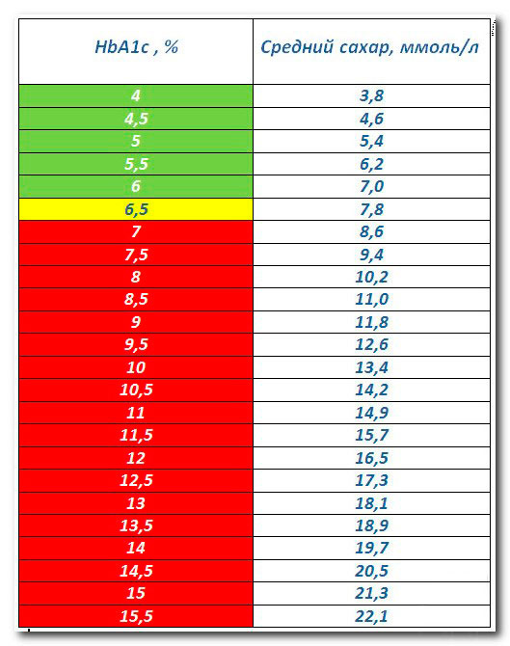
Відсоток глікозильованого гемоглобіну (HbA1с)
використовується з метою оцінки метаболічної корекції ЦД, віддзеркалює середню глікемію впродовж 3-х міс. перед визначенням; слід враховувати інші стани, що впливають на результат або роблять неможливим його інтерпретацію — гемоглобінопатії, анемії, стан після переливання еритроцитарної маси, гіпертригліцеридемію, гіпербілірубінемію, ниркову недостатність, прийом саліцилатів у великих дозах; лабораторії також можуть виражати результат дослідження HbA1c в одиницях SI (ммоль/моль);

Slide 10
Концентрація фруктозаміну
Кетонові тіла та лактат
віддзеркалює середню глікемію впродовж останніх 3-х тиж. (період напіврозпаду альбуміну), визначається рідко, напр., коли відсоток HbA1c є невірогідним, або коли є необхідною короткочасна оцінка компенсації глікемії (напр. у вагітних);
кетонові тіла у сечі або їх підвищена концентрація у сироватці (при кетоацидозі) — тест-смужки визначають, головним чином, ацетооцтову кислоту, решта — це ацетон і β-оксимасляна кислота;
концентрація лактату в сироватці — підвищена при лактацидозі
Концентрація С-пептиду в сироватці
Глюкоза в сечі
відповідає концентрації ендогенного інсуліну; знижена або не визначається при ЦД 1-го типу, збільшена у початковій фазі ЦД 2-го типу, коли домінує інсулінорезистентність та зростає секреція інсуліну, натомість, знижена після вичерпання секреторних резервів β-клітин;
визначення за допомогою тест-смужки, є непридатним для моніторингу при лікуванні ЦД; підтвердження глюкозурії є показанням до визначення глікемії;

Slide 11
Антитіла при ЦД
Аналіз використовують для підтвердження аутоімунної етіології ЦД(частіше при ЦД 1 типу):
Антитіла до бета-клітин підшлункової залози (ICA). Їх виявляють у 70-90% дітей із вперше виявленим цукровим діабетом. Через 10 років лише одиниці мають ці антитіла.
GADA антитіла (циркулюючі антитіла до декарбоксилази глутамінової кислоти). Їх виявляють у 80% людей із вперше виявленим цукровим діабетом. Ранній маркер цукрового діабету у будь-якому віці. Також GADA є маркером аутоімунного діабету дорослих.
Антитіла до інсуліну (IAA). Ці антитіла є першими за відсутності клініки цукрового діабету. Їх можна виявити з 6-ти місячного віку. Пік у дітей 1-2 роки. Їх виявляють у понад 70% дітей із вперше виявленим цукровим діабетом. IAA корелюють із віком, тому у дорослих практично не визначаються. Їх можна визначати для виявлення дітей з підвищеним ризиком цукрового діабет для його підтвердження.
ІА-2 (антитіла до тирозину фосфатази). Ці антитіла виявляють у 60-80% людей із вперше виявленим діабетом. Найчастіше їх виявляють у дітей. Після 20 років ~ у 45% людей.
Антитіла до транспортеру цинку / ZnT8 – це антитіла, що з’являються в організмі тільки у пацієнтів із цукровим діабетом 1 типу.ZnT8Ab можуть утворюватися дуже рано, відповідно, можливим стає раннє лікування, що дозволить певною мірою запобігти подальшій втраті бета-клітин.

Slide 12
Пероральний глюкозотолерантний тест (ПГТТ)
застосовують для діагностики ЦД або ПТГ; проводять через 8–14 год після останнього прийому їжі у хворого після відпочинку і нічного сну, після 3-х днів вживання звичайної дієти із нормальним вмістом вуглеводів; необхідно з'ясувати, чи пацієнт не приймає ліків, що можуть підвищувати глікемію (ГК, тіазидні діуретики, деякі β-блокатори); слід визначити глікемію натще та через 120 хв після перорального прийому розчину 75 г глюкози; у нормі концентрація глюкози у плазмі венозної крові через 120 хв <7,8 ммоль/л (140 мг/дл); ПГТТ виконується, якщо результат одноразового аналізу глікемії натще становить 5,6–6,9 ммоль/л (100–125 мг/дл) або коли при глікемії <5,6 ммоль/л (100 мг/дл) існує аргументована підозра на порушення толерантності до глюкози;

Slide 13
Тест за глюкагоном
застосовують для оцінки секреторних резервів β-клітин підшлункової залози, придатний для диференціювання ЦД 1-го і 2-го типу; С-пептид визначається натще та через 6 хв після в/в введення 1 мг глюкагону; межі норми за звичайних умов — 0,4–1,2 нмоль/л (1,4–4,0 мкг/л); через 6 хв після ін'єкції глюкагону — 1–4 нмоль/л; концентрація <0,6 нмоль/л після стимуляції глюкагоном вказує на ЦД 1-го типу (відсутність С-пептиду може пояснювати лабільність його перебігу), або довготривалий ЦД 2-го типу (після виснаження секреторних резервів β-клітин). Дуже високі концентрації С-пептиду натще і після стимуляції глюкагоном можуть свідчити про гіперінсулінізм при ЦД 2-го типу або інсуліному.

Slide 14
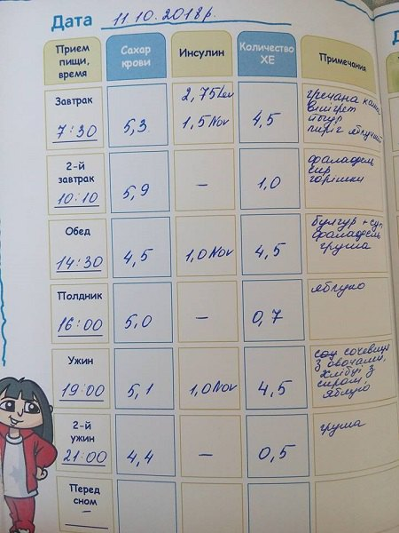
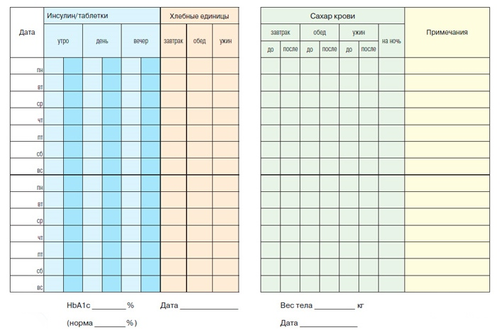
Щоденники самоконтролю цукру
Для цього використовують тест-смужки та глюкометр.
Протягом дня вимірють цукор до та після прийому їжи.

Slide 15
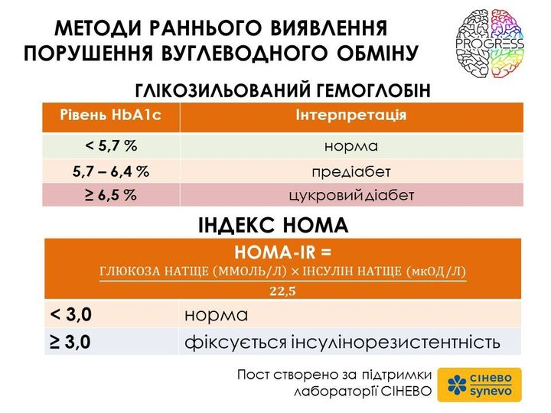
Методи раннього виявлення порушень вуглеводного обміну

Slide 16
Діагностичні критерії
1. Предіабет або стан підвищеного ризику ЦД діагностують у 2-х ситуаціях:
1) порушення глікемії натще (ПГН) — глікемія натще у межах 5,6–6,9 ммоль/л (100–125 мг/дл); є показанням до виконання ПГТТ;
2) порушена толерантність до глюкози (ПТГ) — глікемія через 120 хв ПГТТ у межах 7,8–11,0 ммоль/л (140–199 мг/дл).
ADA дозволяє діагностувати предіабет на основі відсотка HbA1c 5,7–6,4 % (39–46 ммоль/моль), за умови визначення методом ВЕРХ.
ЦД діагностують у 4-х ситуаціях:
1) глікемія при випадковому визначенні ≥11,1 ммоль/л (200 мг/дл) i типові симптоми гіперглікемії (посилена спрага, поліурія, слабкість);
2) результати глікемії при випадковому визначенні ≥11,1 ммоль/л (200 мг/дл) без типових симптомів гіперглікемії та одноразово (в інший день) глікемія натще ≥7,0 ммоль/л (126 мг/дл);
3) глікемія натще двічі (визначена в різні дні) ≥7,0 ммоль/л (126 мг/дл);
4) глікемія через 120 хв ПГТТ ≥11,1 ммоль/л (200 мг/дл).
ADA дозволяє додатково діагностувати цукровий діабет при значенні HbA1c >6,5 % (48 ммоль/моль), за умови визначення методом ВЕРХ.
Notes:
Аda –амеріканська діабетична ассоціація
високоефективна рідинна хроматографія (ВЕРХ

Slide 17
